Slide 1
Прогнозирование спроса в ритейл для новых товаров
Мадхаван Дэниш
Калманович Павел
Башминова Дарья
Mentor: Алексей Романенко

Slide 2
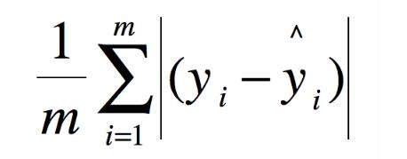
Постановка задачи
Предсказать спрос на товары
Метрика (МАЕ)
Предсказания производятся на 4 неделях декабря
Бизнес-правило: пара Товар|Магазин считается новой, пока с момента продаж Товара в Магазине прошло не более 28 дней.

Slide 3
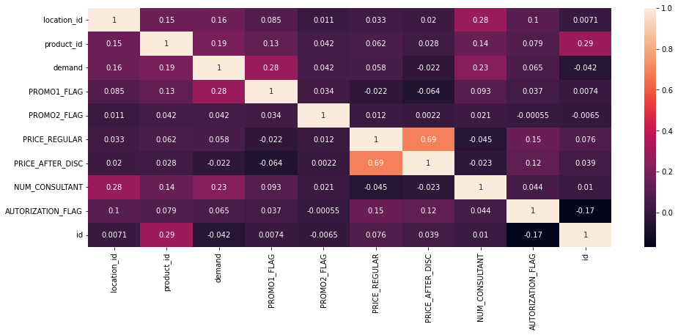
Correlation matrix

Slide 4
Data Preprocessing
Конвертация period_dt в формат даты. Извлечение из колонки года, месяца и дня. После этого period_dt удаляется из датасета.
Добавление дамми переменных для колонок AUTORIZATION_FLAG, PROMO1_FLAG, PROMO2_FLAG
Добавление feature interaction для колонок PRICE_REGULAR, PRICE_AFTER_DISC, так как они имеют значительную корреляцию
Нормализация PRICE_REGULAR и PRICE_AFTER_DISC так как они варьируются в большом диапазоне
Удаление колонок с id для обучения модели
Добавление полиномиальных фичей

Slide 5
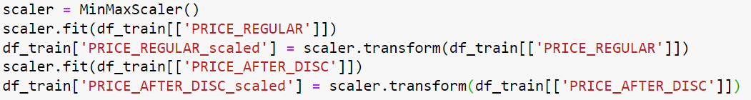
Data Preprocessing

Slide 6
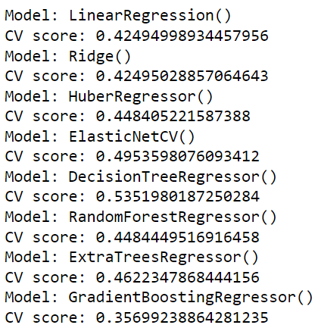
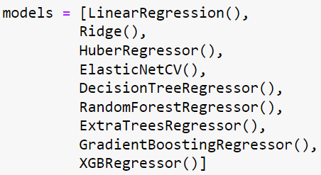
Выбор модели

Slide 7
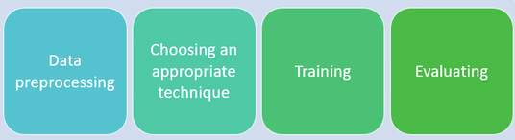
Модели
Pipeline
XGBoost
Gradient Boosting
Catboost
Использовали RandomizedSearchCV для тюнинга гиперпараметров

Slide 8
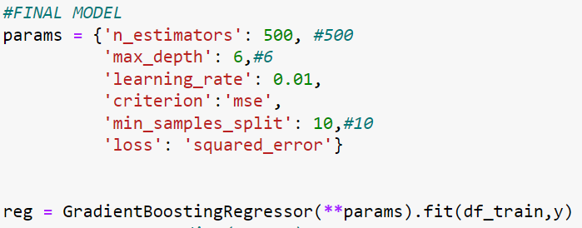
Параметры для Gradient Boosting Regressor

Slide 9
Распределение задач
В задаче Data Preprocessing участвовали все участники команды.
В подборе модели каждый тренировал разные модели:
Дэниш - Gradient Boosting Regressor
Павел - XGBoost
Дарья - Catboost

Slide 10
Результаты
Gradient Boosting дал самый высокий результат на тестовой выборке, значение MAE было около 0.588 (public score)
XGBoost и CatBoost дали менее точные результаты:
XGBoost - 0.66
Catboost - 0.68
Github

